Slide 1



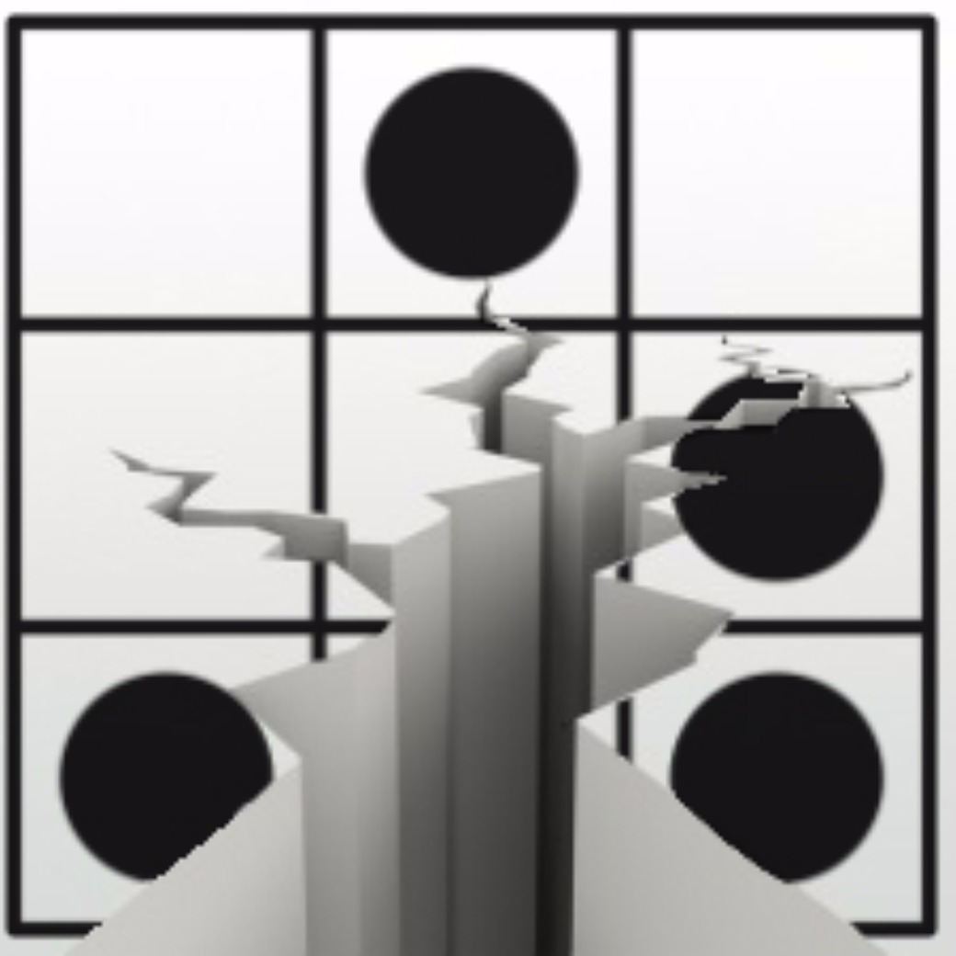
7 vidas extra
TIENE UN juanKER
FANTA <fantanaranja@openmailbox.org>
https://mierda.tv
https://gnusocial.de/labrechadigital

Slide 2
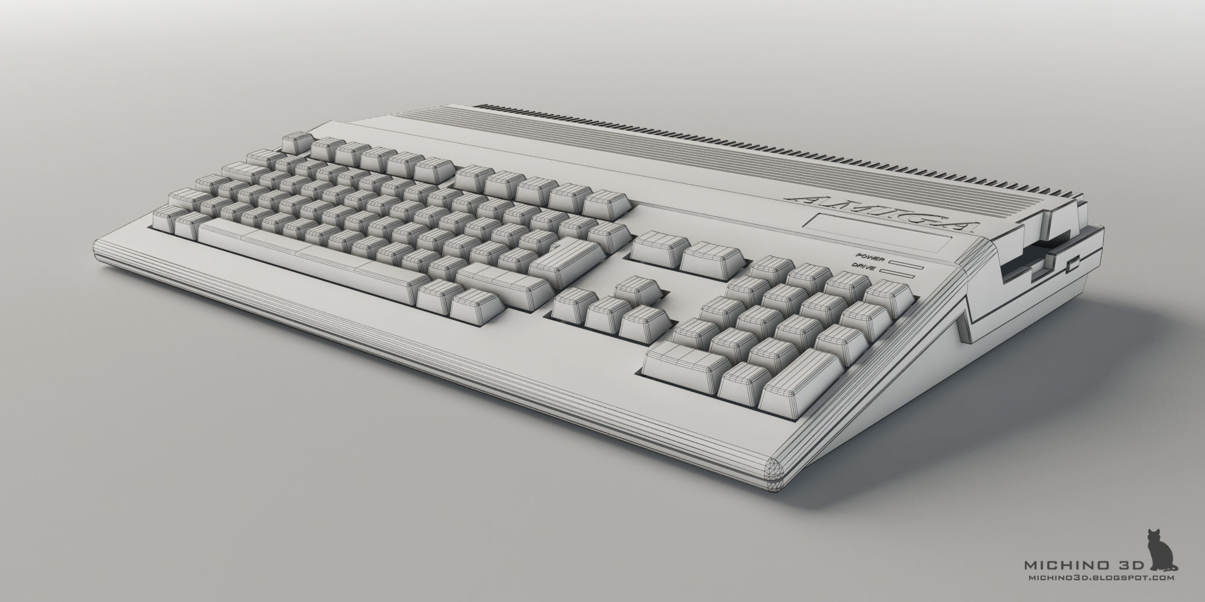
ﾺ

Slide 3
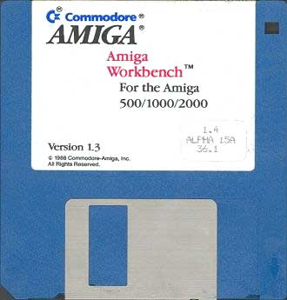
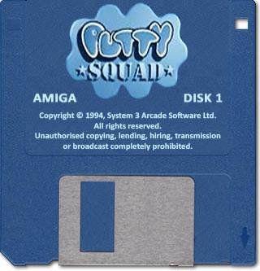
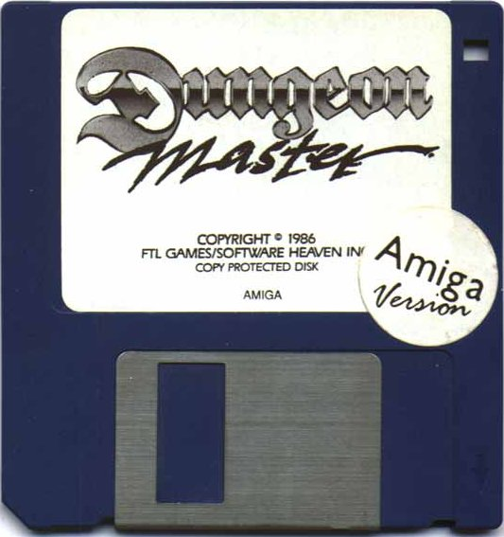
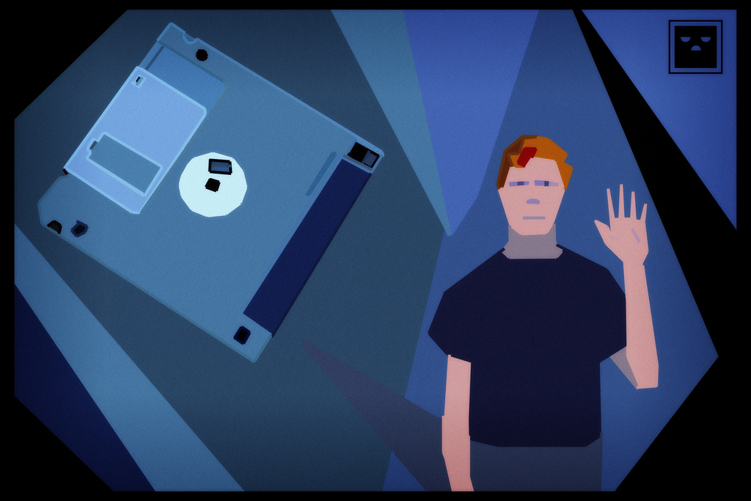
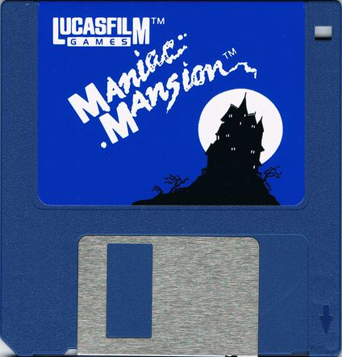
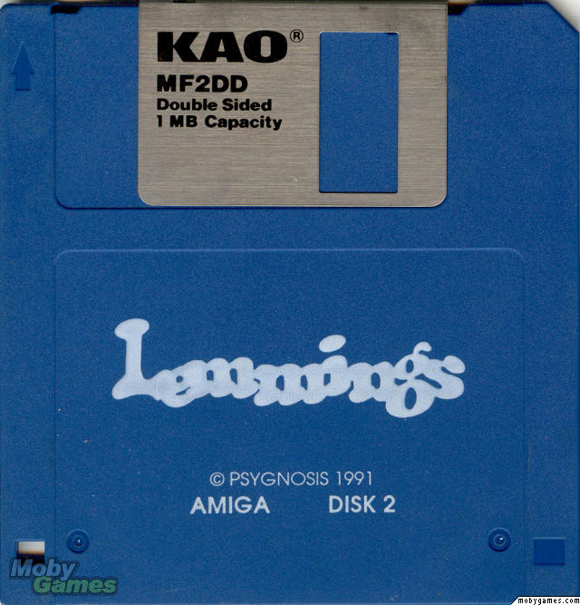
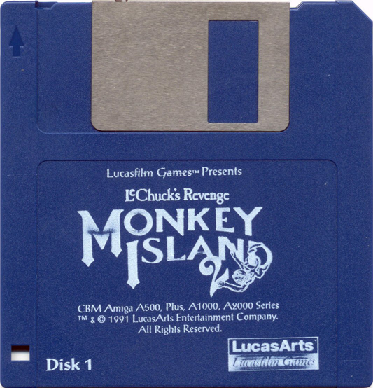
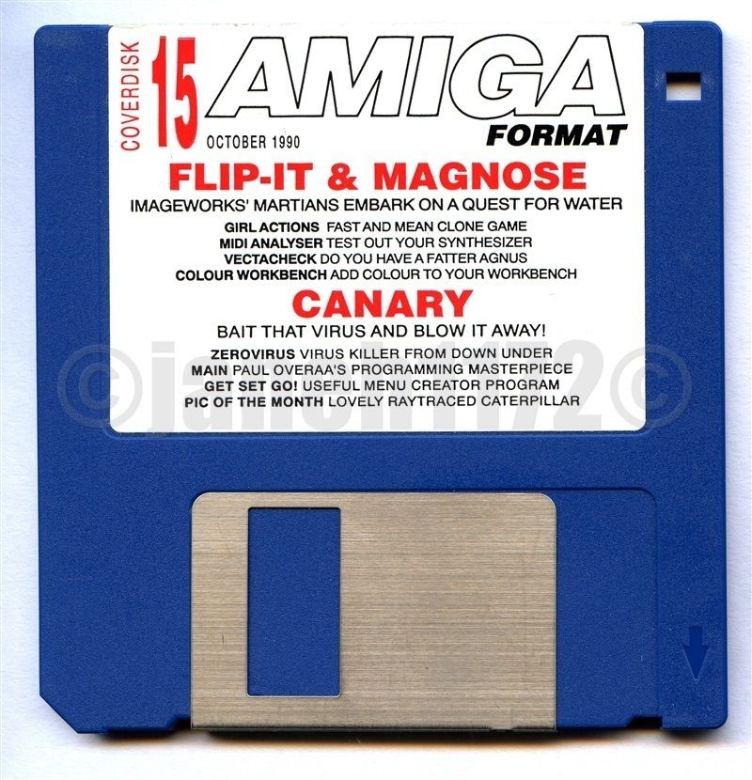
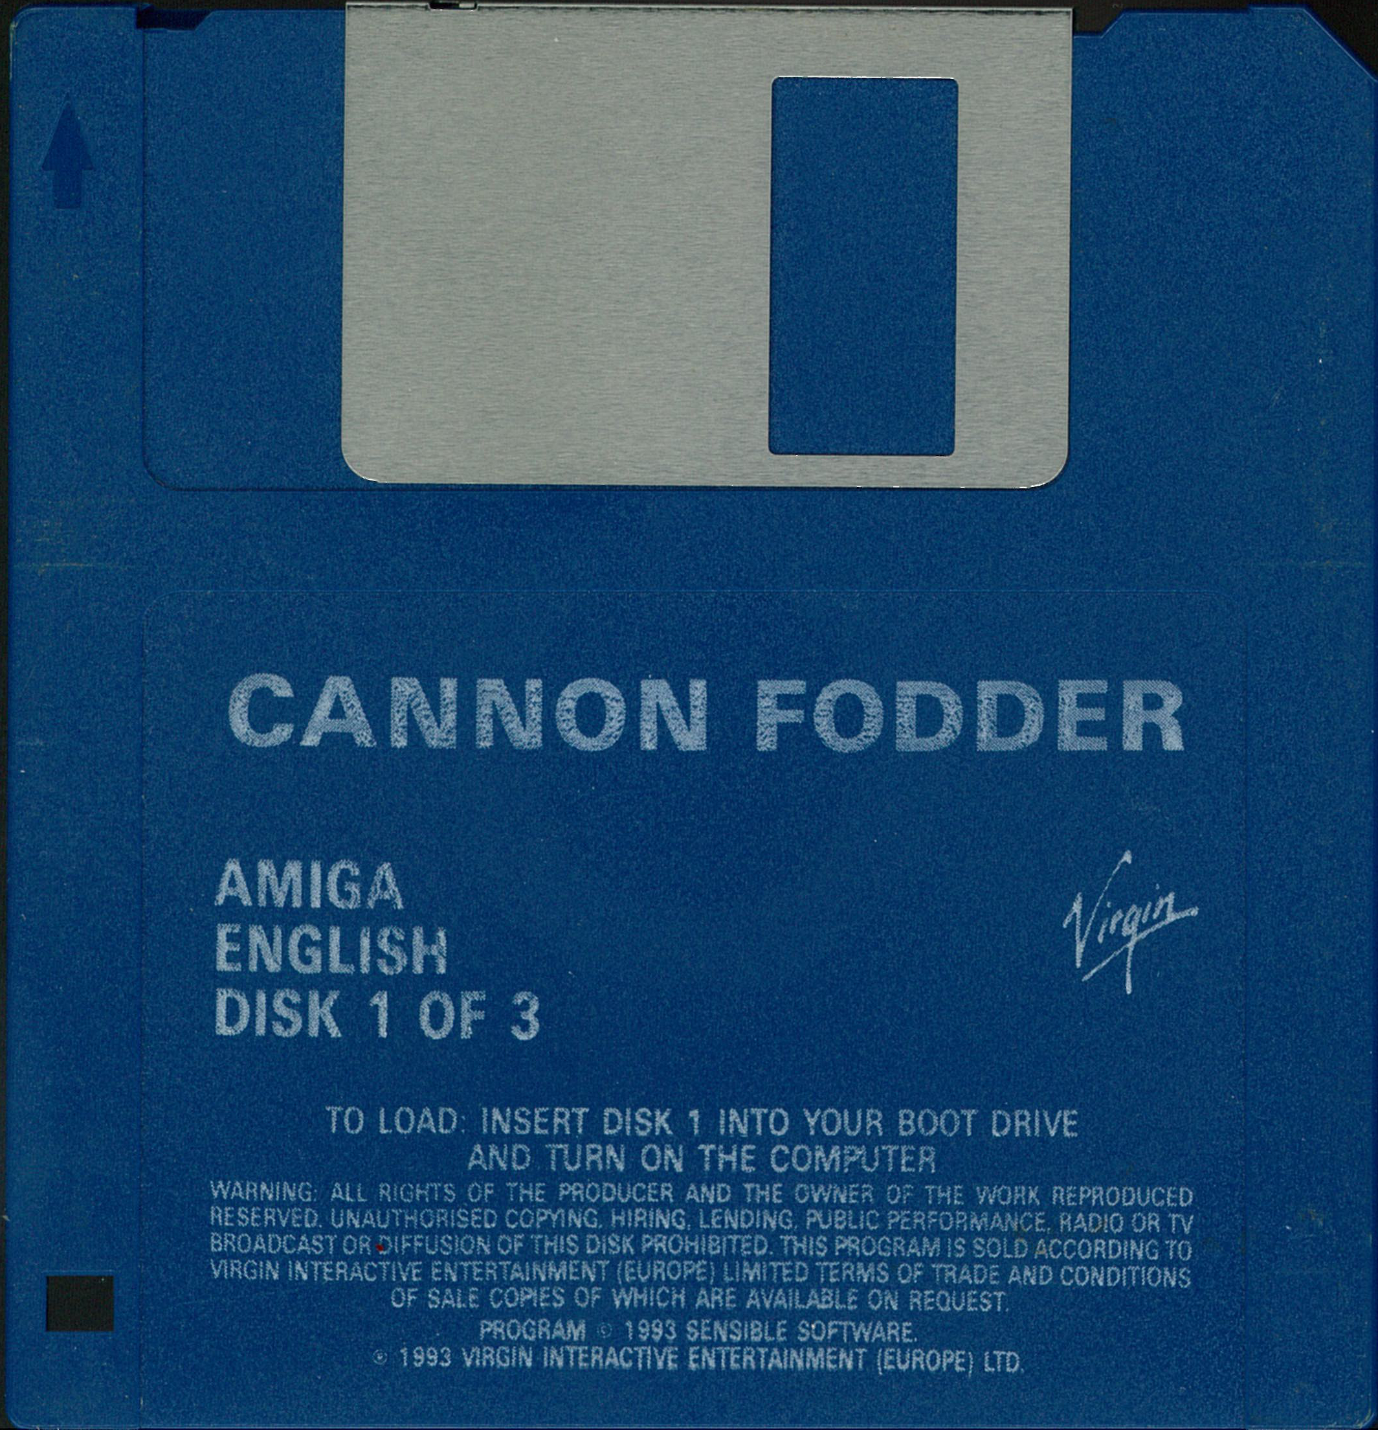
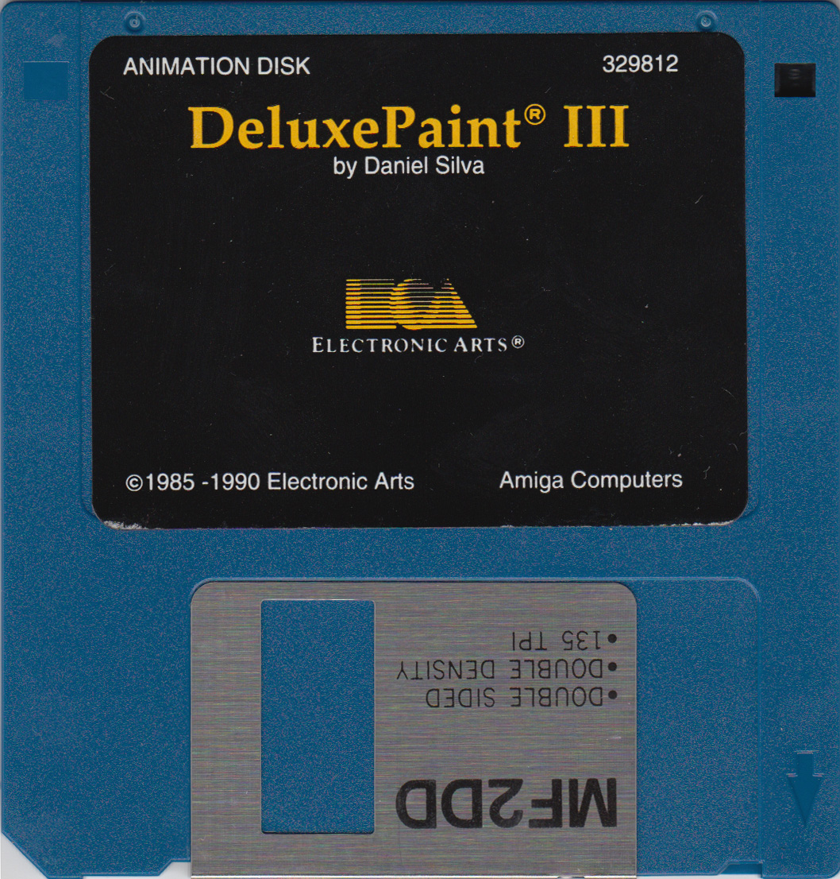
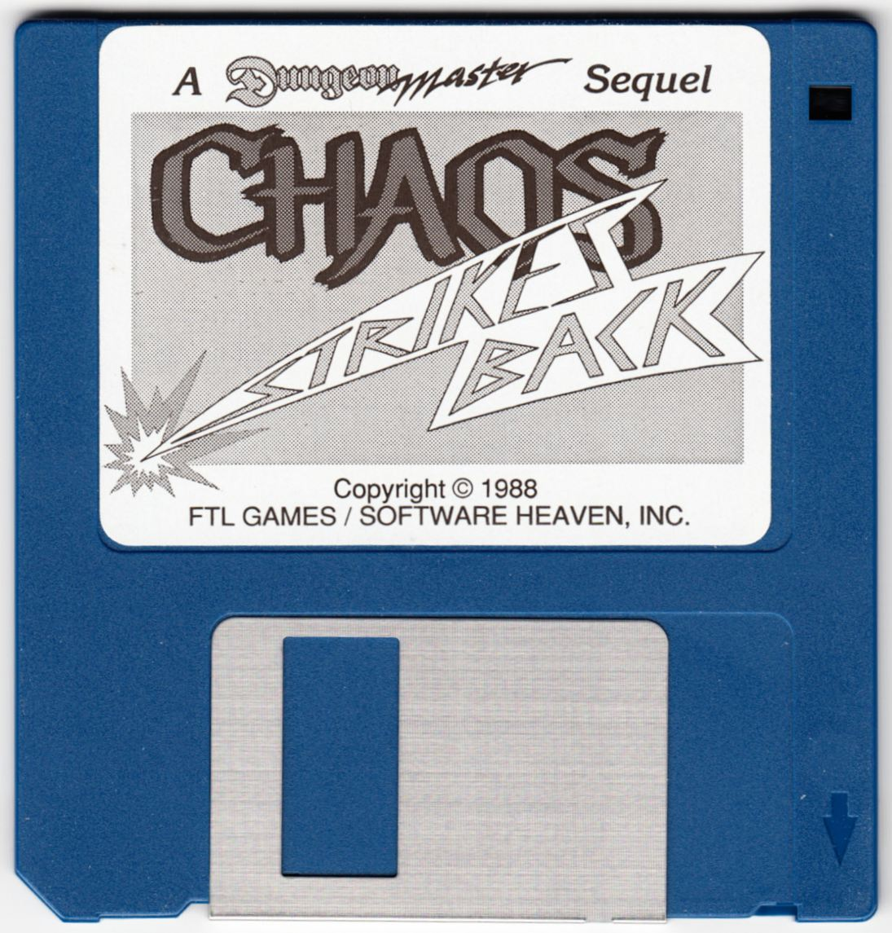
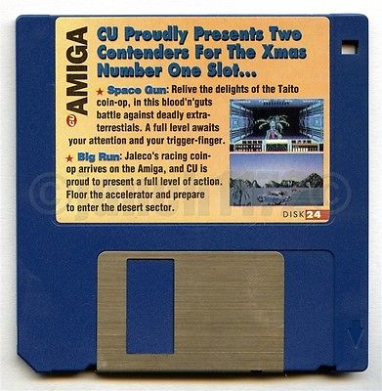
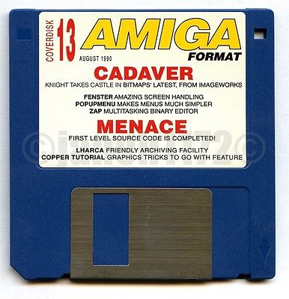
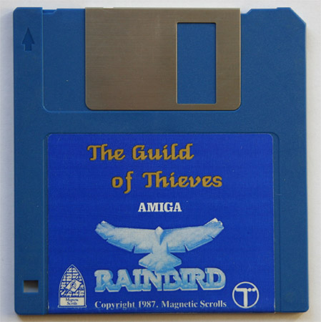

Slide 4
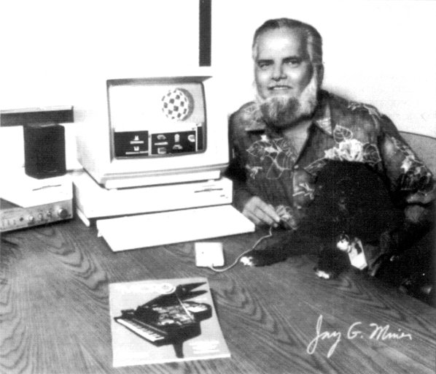
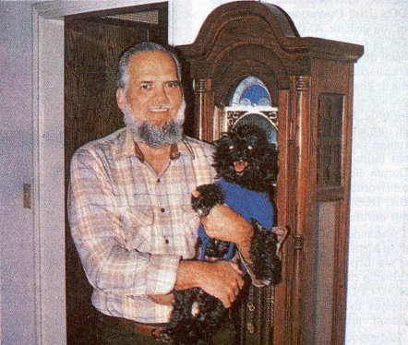
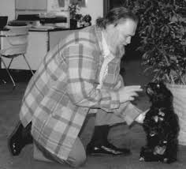
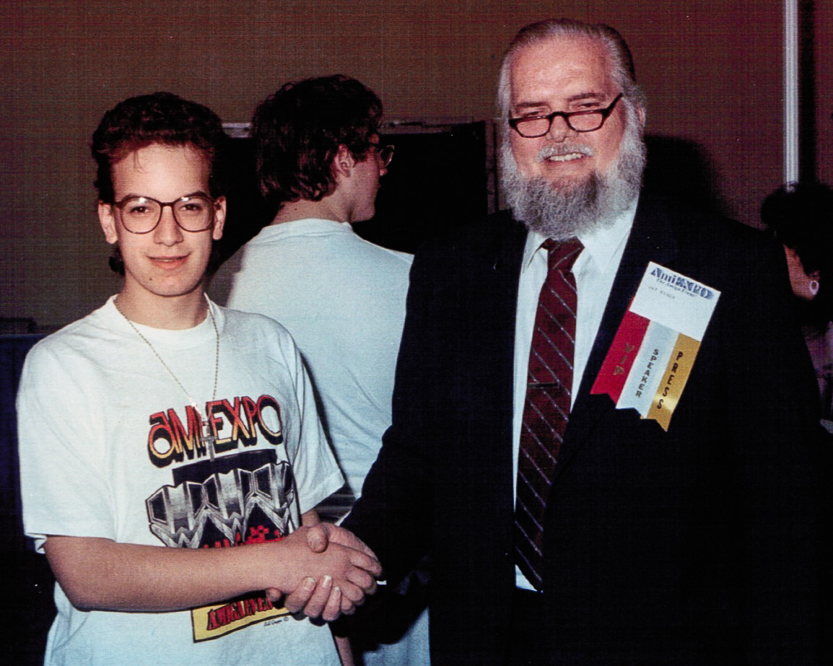

Slide 5
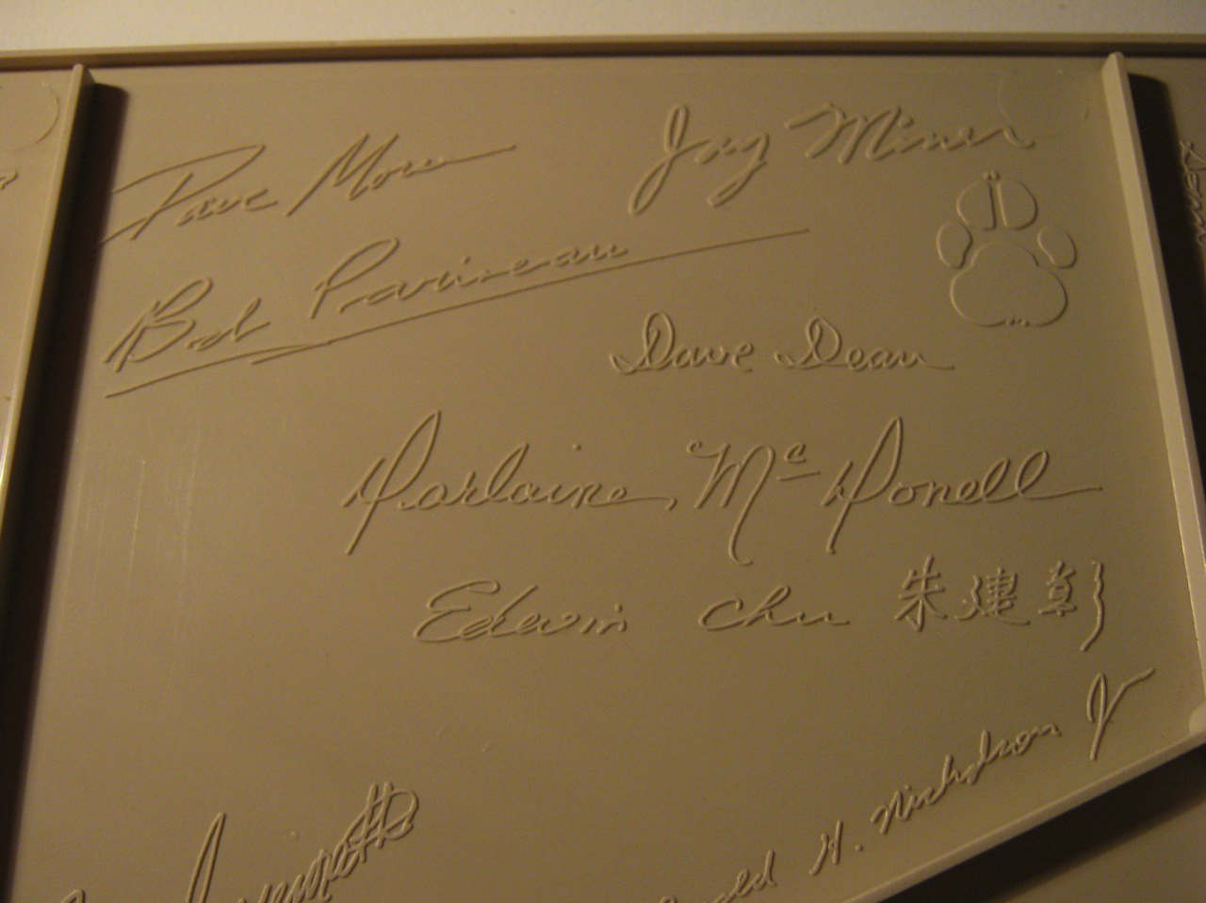

Slide 6
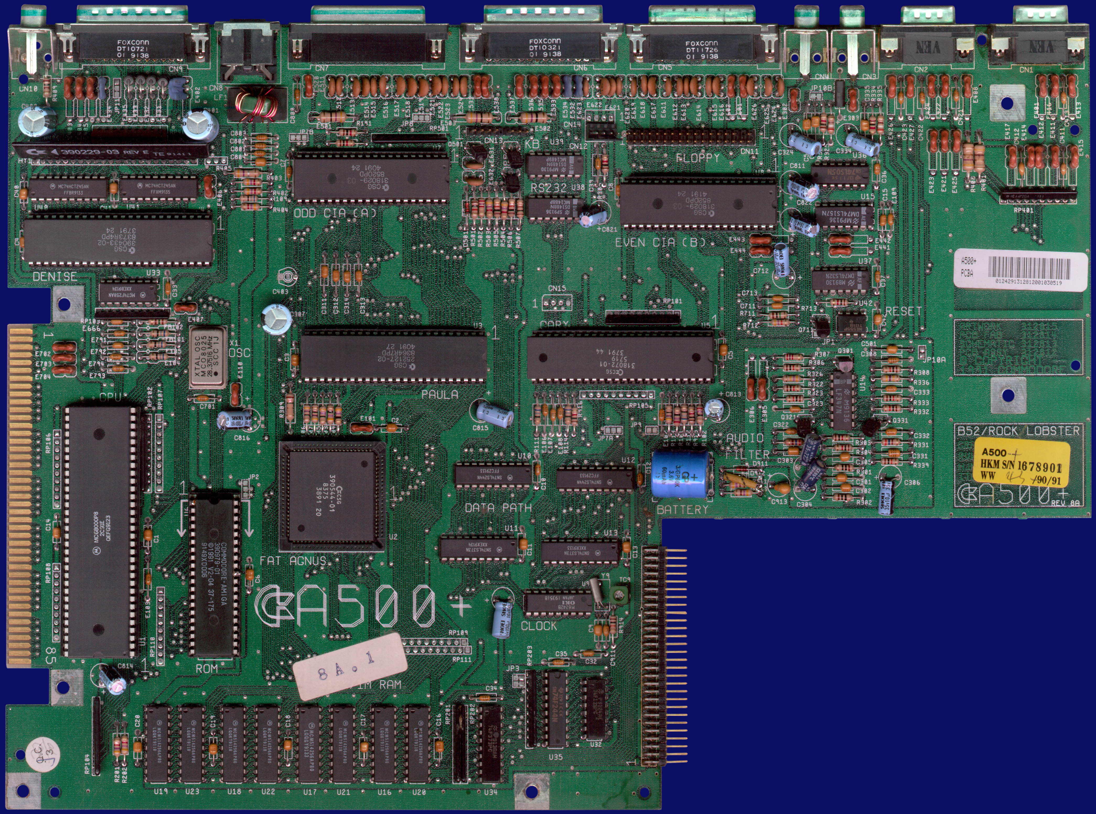

5
5
3
4
6
2
8
1 - Cpu Motorola 68000 7MHz
1
2 - agnus
3 - denise
4 - paula
5 - cia a y cia b
7
6 - gray
7 - ram 8 - rom

Slide 7
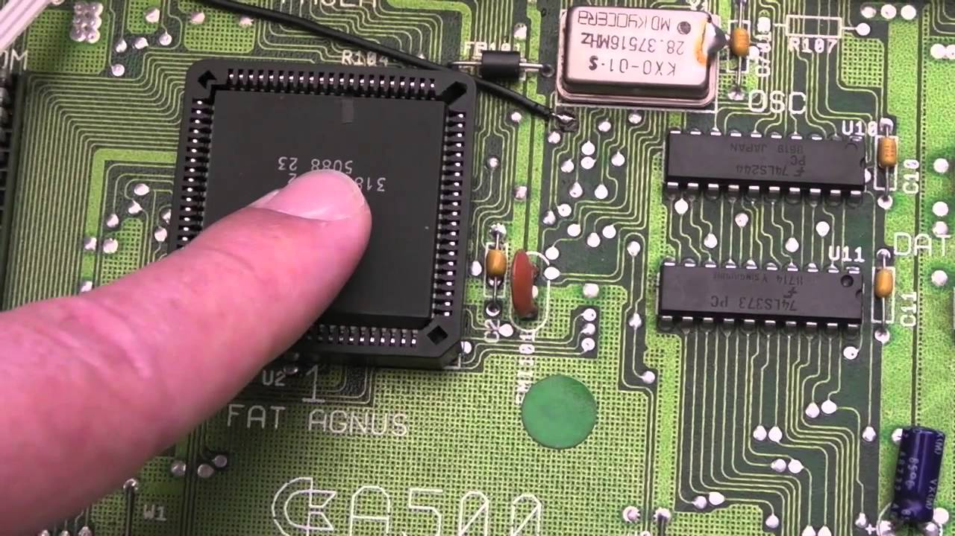
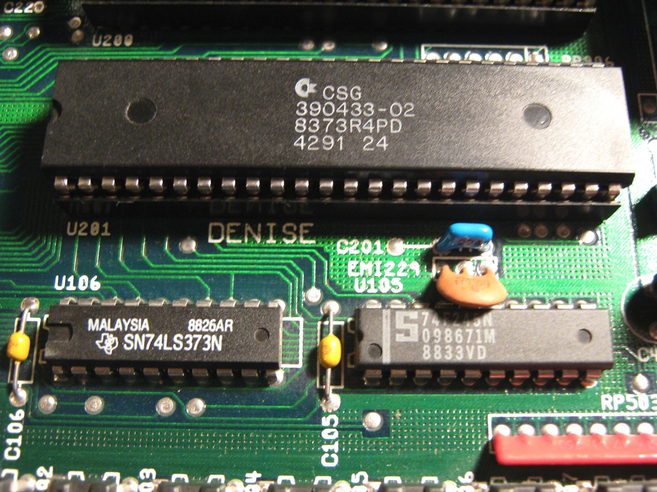
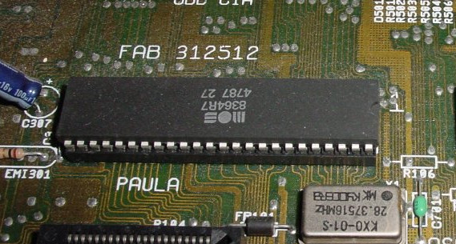


denise
agnus
paula
El responsable de controlar la ram.
Contiene 2 coprocesadores: blitter y cooper.
Blitter: muy rapido para operaciones de bits en grAficos.
4 canales independientes de 8 bits ( pcm) con 65 niveles de volumen cada uno de ellos.
Lo bonito de esto es que el sonido no penaliza el rendimiento del microprocesador al ir en un chip independiente.
El procesador de video.
Paleta de colores de 4096.
El procesador de video.
Paleta de colores de 4096.
Por defecto 320 x 640 pixels en pantalla.

Slide 8
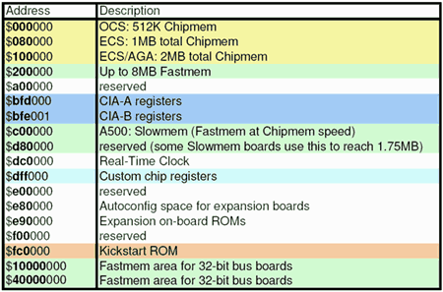
Disposicion Memoria ram

Slide 9
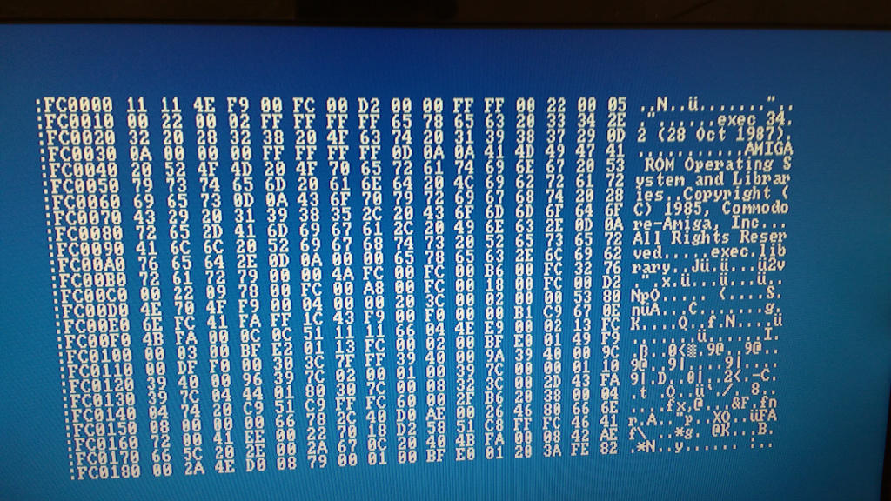

Slide 10
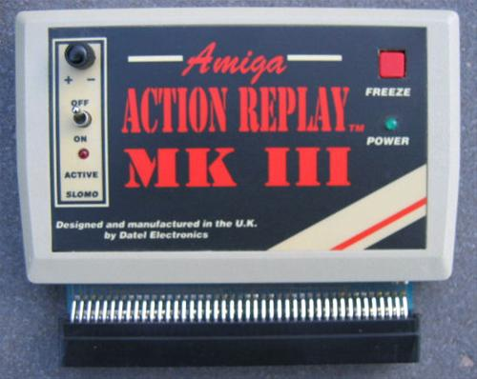
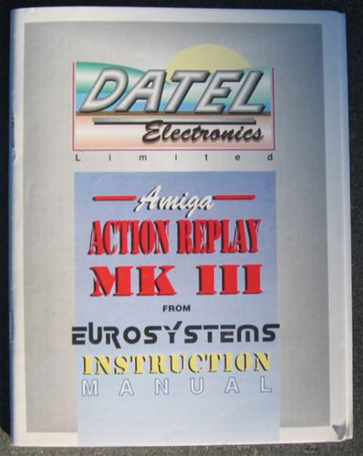
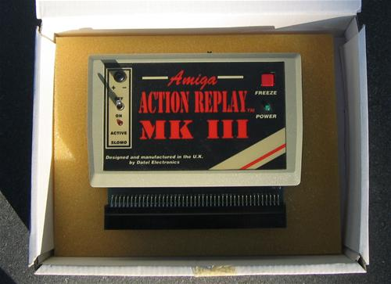
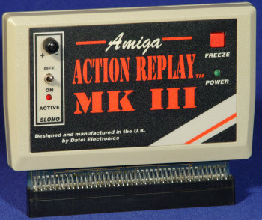
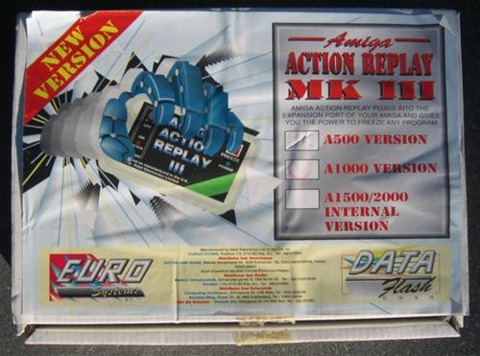
Datel electronics fundada en 1980

Slide 11
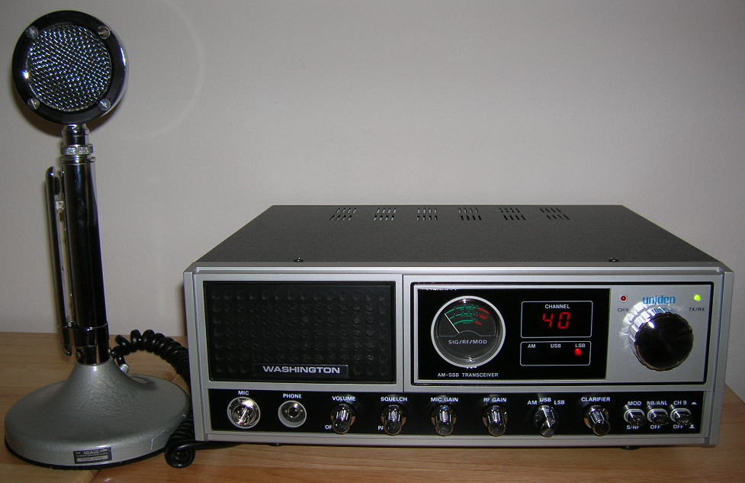
Inicialmente vendian teclados de reemplazo para el zx spectrum y tambien emisoras de radio CB ( Citizens band radio) . EN UK se declaro ilegal importarlas y datel comenzo a importarlas en piezas que luego ensamblaban alli.

Slide 12
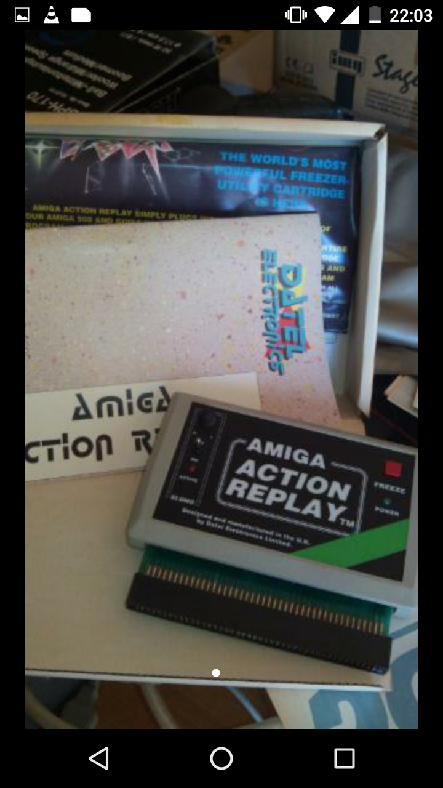
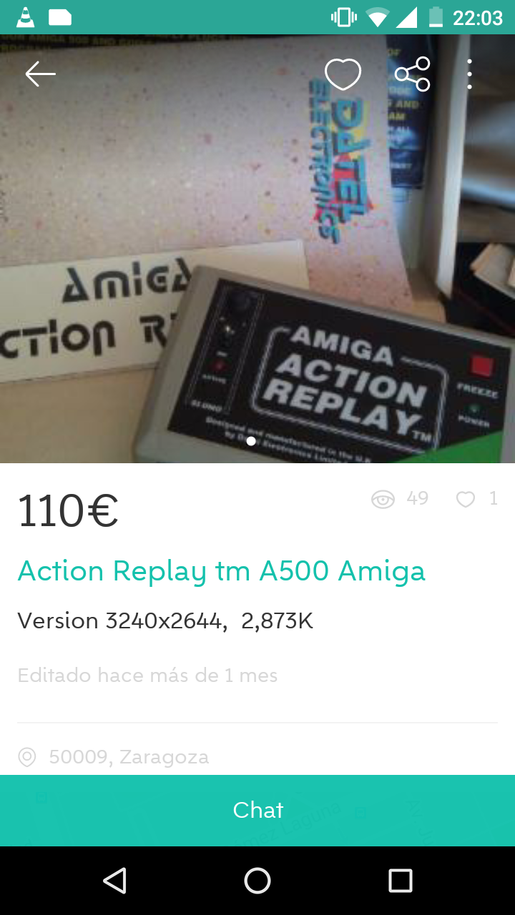

Slide 13
Comenzaron con home comupters y luego se metieron en el negocio de las consolas.
Los codigos de Action Replay permiten el acceso a las características del juego que normalmente no estan disponibles para los jugadores.
Un ejemplo notorio es el mod del " Hot Coffee" de Grand Theft Auto: San Andreas, que permitía a los usuarios acceder a una simulacion de sexo adulto que fue removido del juego antes de su liberacion, pero el codigo se mantuvo en el juego.
Rockstar Games , los creadores del juego, fueron objeto de fuertes criticas por lanzar el juego con el codigo en el, a pesar de que normalmente no estan accesibles.
¿Vemos el video?

Slide 14

Vidas extra
Demo con el juego golden axe

Slide 15
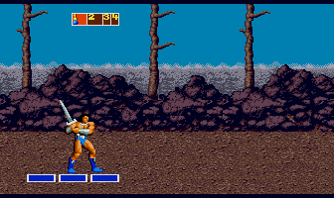
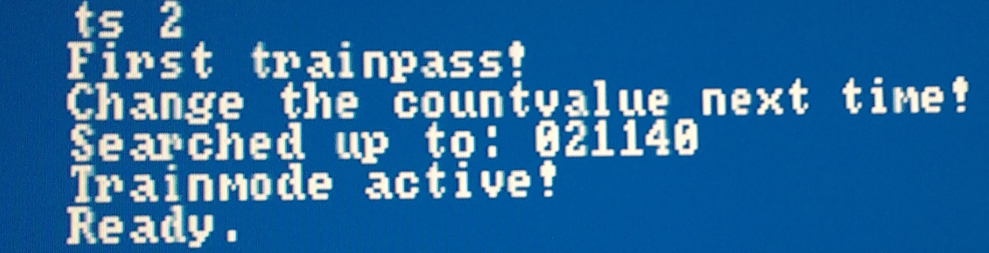
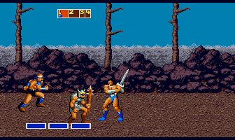

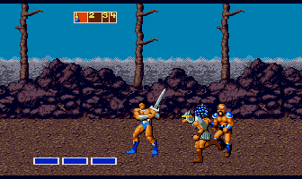
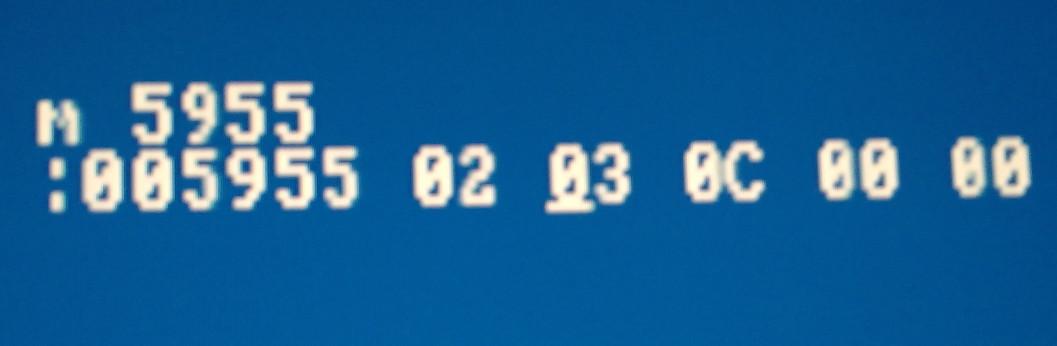
3
Vidas = 2
2
Vidas = 1
1
Vidas = 0
Vidas player 1 - :005955
vidas player 2 - :0059b3
00 – 7F hasta 127 vidas
Notes:
CONTROL + PAUSA nada más comenzar el juego con 3 vidas. Eso congelará.
con TS buscamos el valor 2 (3 vidas = 2 ; 2 vidas = 1; 1 vida = 0).
con la x regresamos al juego.
Nos dejamos matar una vida y congelamos de nuevo.
Ahora continuamos la busqueda esta vez del valor 1 con T1
Obtendremos la dirección de memoria en la que está ese valor (pueden salir varias).
Regresamos al juego.
Nos dejamos matar otra vida y congelamos de nuevo.
Continuamos la busqueda esta vez del valor 0 con T0
Obtendremos la dirección de memoria donde está ese valor. Nos damos cuenta que se repite :005955
regresamos de nuevo al juego y nos dejamos matar la última vida.
Comenzamos de nuevo el juego y al iniciar esta vez vamos a parar para alterar nada más empezar el contador.
m 005955
Si ponemos 7F obtendremos 127 vidas.
Si poenemos menos tambien funcionará.
Si ponemos más de 127 (por ejemplo FF) obtendremos una curiosa feature, perder nada más comenzar el juego.

Slide 16
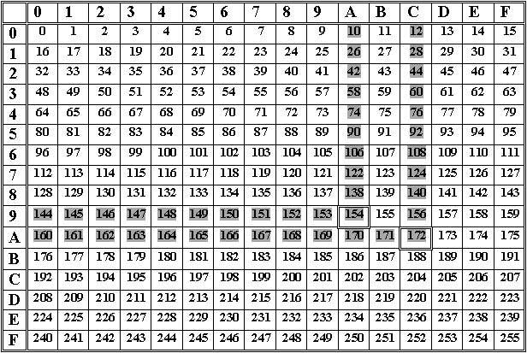

Slide 17

Inmortalidad y municion infinita
Demo con rick dangerous
Core design empresa britanica creada en 1988
Rick d. es de 1989. core creo tomb raider una decada despues
Rick d. fue liberado y existe version para linux llamada xrick

Slide 18
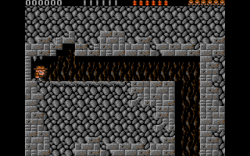
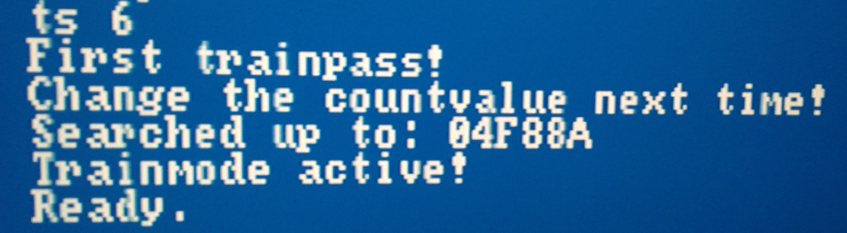
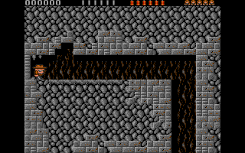

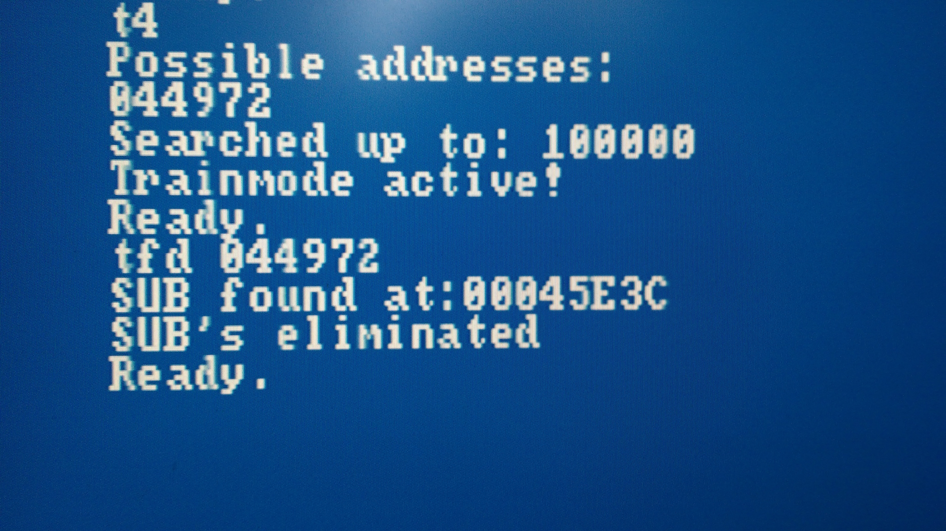
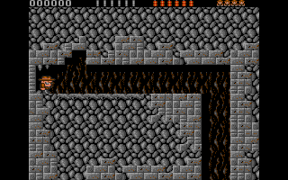
Vidas - tfd 044972
Bombas - tfd 044970
El contador ya
no bajara

Slide 19
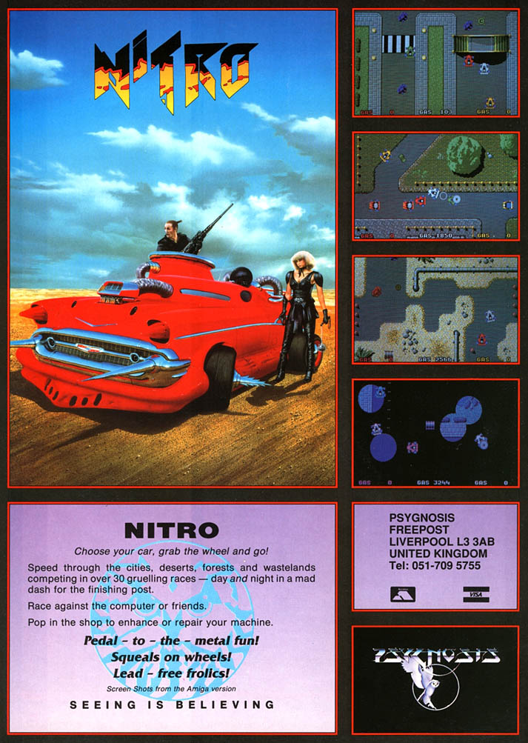
Dinero extra
Demo con nitro

Slide 20

En el disco 1 se puede ver una
Imagen peculiar con un mensaje claro

Slide 21
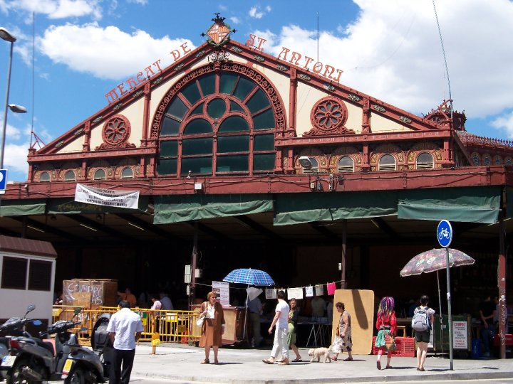
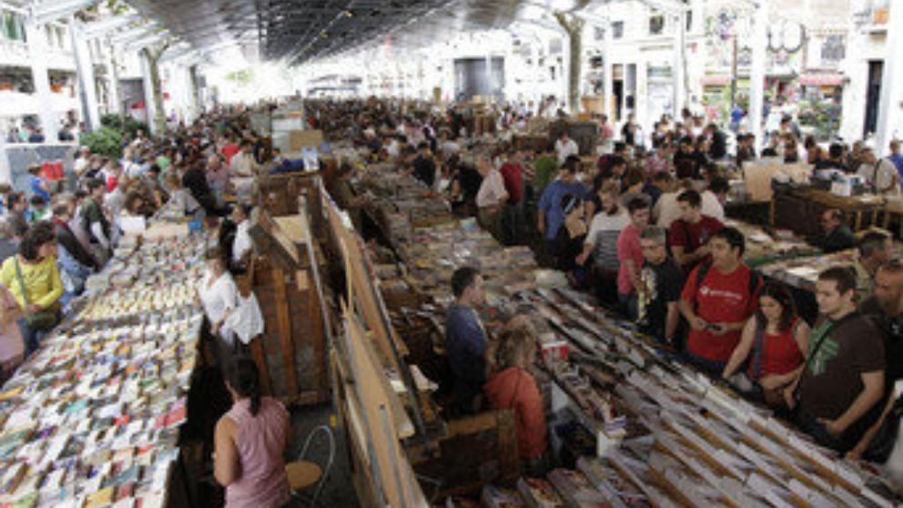

Slide 22
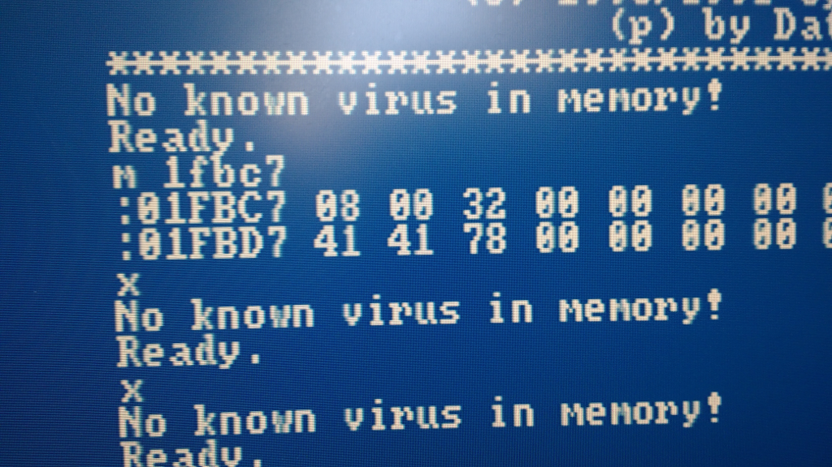

Corremos una carrera y obtenemos algo de dinero.
Cuando estemos en la tienda miramos el valor de lo que tenemos. Por ejemplo 05.
TS 5
Compramos gas que vale 01.
T4
Obtenemos la dirección: 01FBC7
M 01FBC7

Slide 23

Mensajes ocultos de los desarrolladores
Demo con pinball dreams

Slide 24
Fs “ball”
M 0003d6
PINBALL DREAMS - WRITTEN BY THE SILENTS IN 1990-1992.
Don't You fuck around with this code, or the Great Pain will seek to Your Balls...
(c) - 1992 DIGITAL ILLUSIONS

Slide 25
Fs “this is”
M 07abe7
Este es un mensaje a todas las personas por que desean crackear este juego:
Por favor, no lo haga ! Ha de saber que este juego esta completamente desarrollado por los miembros de Silents.
si todavia queda amistad en la scene, por favor considera este producto como una contribucion a los maestros de la demoscene del mundo. Dejen que sintamos que hemos ganado algo de experiencia en la scene.
Tal vez algun dia nos habremos hecho cargo de todo el negocio del software, pero no por eso hay que destruir
nuestra propia tierra. Gracias de antemano. Firmado: animal y goofy (TORPE) de The Silents !!!
This is a message to all people out there who wishes to crack this game:
Please don't! You should know that this game is fully developed by SILENTS members.
And if there is still any friendship out there in the scene, please consider this
product as a contribution to the demoproducing masters of the world, and let it
make us feel that we have earned some experience in the scene. Maybe, some day
we'll have taken over the whole software business, but then we shouldn't destroy
our own ground. Thank You in advance. Signed: ANIMAL and GOOFY of THE SILENTS!!!

Slide 26
Para tener muchas bolas:
M 009ed2
primera bola: 00
segunda bola: 01
tercera bola: 02
Si ponemos: 0a = 10 irá sumando 1.
cada vez que perdamos bola el valor en decimal será: 11
luego: 12
luego 13
luego 14
...
El contador irá a su BOLA fuera del control del código.

Slide 27

Extraer la banda sonora
Demo con simon the sorcerer

Slide 28

Tracker va bien tambien con el juego flashback

Slide 29
+ En action replay usamos EL COMANDO: TRACKER
+ ALMACENAMOS EN UN DISCO
EL modulo de sonido.
+ Herramientas de utilidad en GNU/Linux:
UNADF – Extraer contenido
Xmp – PLAYER CONSOLA
MILKYTRACKER - TRACKER

Slide 30

Salvar/saltar un momento
Demo con monkey island

Slide 31
+ congelamos en el momento
en el que comienza el juego
+ introducimos un disquete
Que podamos formatear.
+ format 0
+ sa monkey
+ sloader
+ install 1
Guardar el momento
+ aload monkey
cargar el momento

Slide 32


